Slide 1
Želim osnovati obitelj u Rijeci!
Pronatalitetne mjere

Slide 2
4 mjere za obitelj
Stambeno pitanje
Financijski poticaji
Pristupačne jaslice i vrtić za svako dijete
Kvalitetno osnovno školstvo

Slide 3
Stambeno pitanje
Nakon posla najvažnija stavka prilikom planiranja obitelji
Mladim obiteljima je često teško kupiti stan
Još je teže doći do stana za najam
Nedostatak stanova, obitelji s djecom su često nepoželjni najmoprimci, previsoka cijena najma
Naše rješenje stambenog pitanja je RENT TO OWN sustav

Slide 4
RENT TO OWN
2% stanova namijenjenih za najam je u vlasništvu grada
Mogućnost gradnje stanova ovog modela i preko POS-a
1,5 do 2 eura s PDV-om po kvadratu cijena najma
Mogućnost otkupa nakon 3, 5 ili 10 godina
Neposredni utjecaj na tržište najma nekretnina

Slide 5
RENT TO OWN

Slide 6
RENT TO OWN

Slide 7
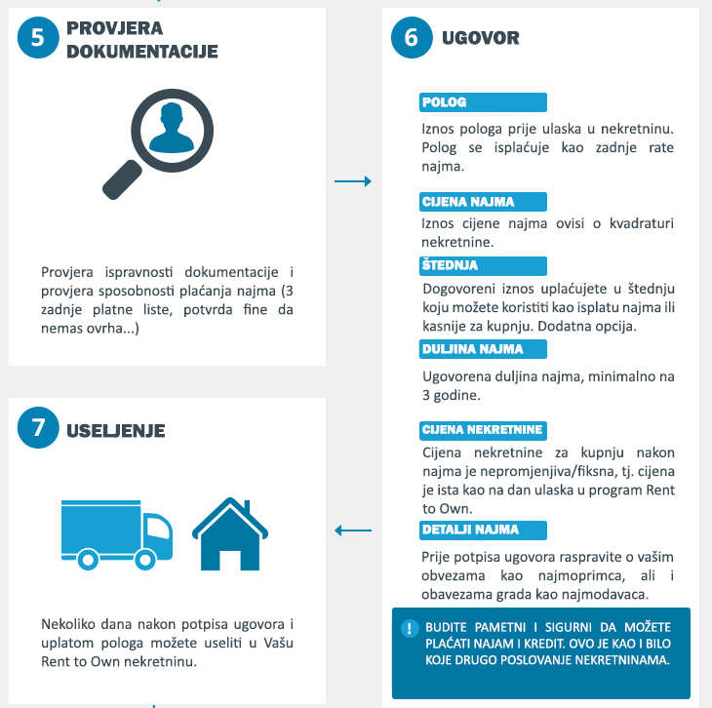
RENT TO OWN

Slide 8
RENT TO OWN

Slide 9
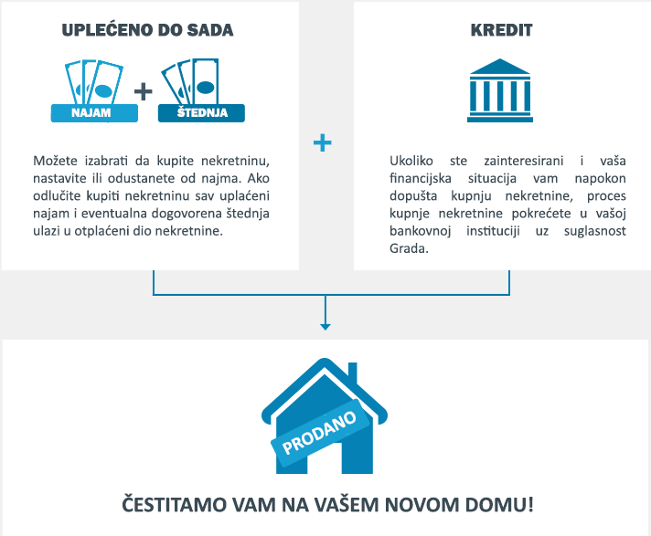
RENT TO OWN

Slide 10
Jaslice i vrtići
Smanjenje cijene jaslica i vrtića za roditelje
350 do 500 kuna po djetetu ovisno o cenzusu
Do kraja mandata uvesti besplatne jaslice (djeca do 3 godine)
Uvesti sufinanciranje obrta za čuvanje djece – dadilja
Izgradnja montažno modularnih objekata po principu skandinavskih zemalja
Hitna izgradnja novog vrtića na Rastočinama

Slide 11
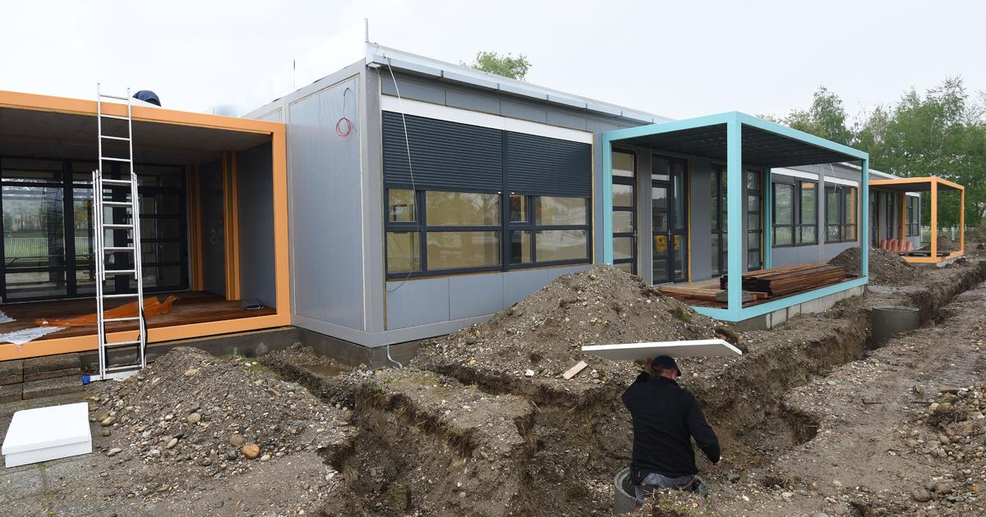
Jaslice i vrtići

Slide 12
Nagrade za novorođenče
Malo preko 800 rođene djece u godinu dana
Potrebno dodatno tek malo više od 3 milijuna kuna
Za rođenje prvog djeteta 3.500 kn, drugog 4.500 kn
Za rođenje trećeg ili više 31.500 kn kroz 7 godina (4.500 kuna godišnje)

Slide 13
Kvalitetno osnovno školstvo
Grad će u potunosti sufinancirati topli i nutritivno zdravi obrok tradicionalne Hrvatske kuhinje bez sendviča i brze hrane
Grad Rijeka će vlastitim sredstvima financirati modernizaciju nastave kemije, fizike, matematike, informatike
Za tehničku kulturu ćemo svakoj školi osigurati sredstva za provedbu tehnološkog obrazovanja i robotike upotrebom MicroBit programabilnih robota
Nastavak provođenja programa građanskog odgoja i Moja Rijeka
Nastavak i ubrzanje energetske obnove škola, ali i okoliša

Slide 14
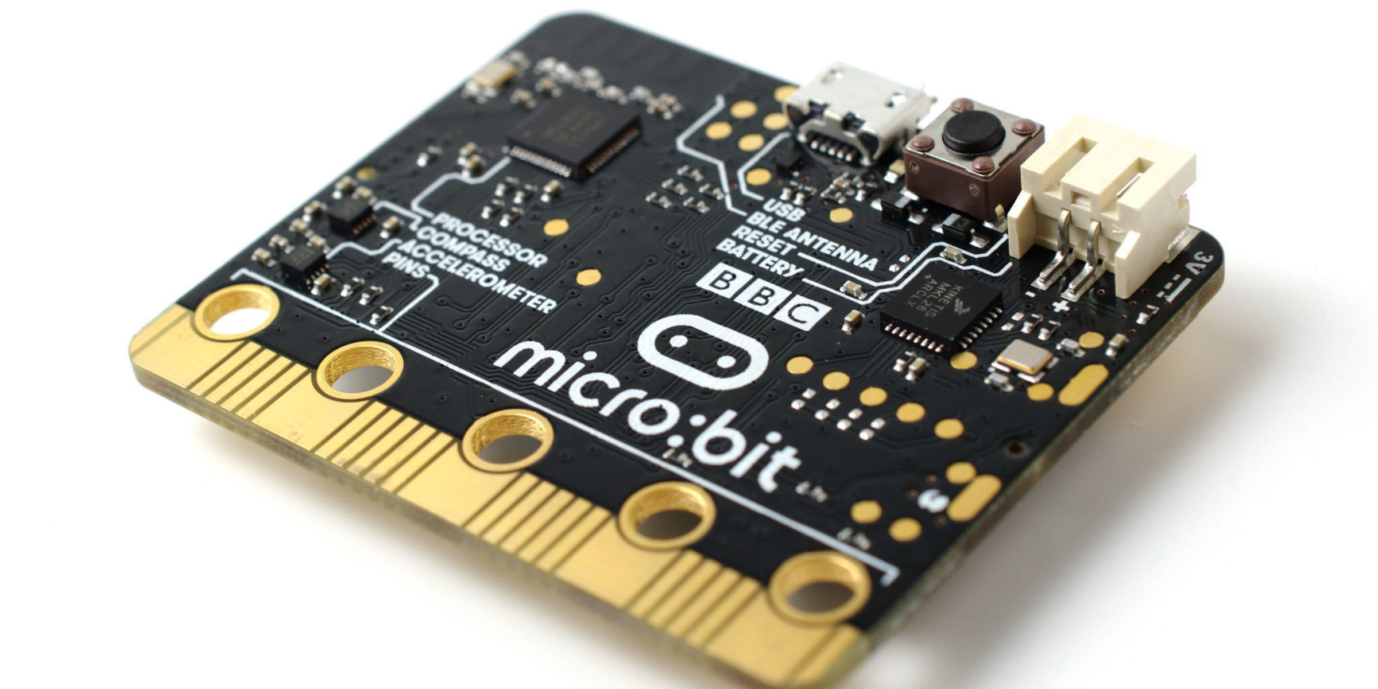
Kvalitetno osnovno školstvo

Slide 15
Kvalitetno osnovno školstvo
Besplatni produženi boravak i cjelodnevna nastava
Od vrtića do kraja srednje škole za djecu roditelje sa slabim prihodovnim cenzusom osigurati ćemo niz besplatnih usluga za djecu:
Prijevoz u školu
Besplatne radne bilježnice, bilježnice i informatička oprema potrebna za savladavanje sadržaja koji uče u školi
Besplatne marende
Besplatni produženi boravak ili cjelodnevnu nastavu
Trošak odjeće

Slide 16
hvala

